Slide 1


Slide 2


语文 五年级 下册
*
梅花魂
4

Slide 3

我们常说“民族魂”，你对“魂”是怎么理解的？
“民族魂”指民族的精神。
“魂”指有精神的意思。
“梅花魂”又是什么意思？
指像梅花一样的精神。
梅花的精神是什么呢？

Slide 4

学习提示
1.想一想课文写了外祖父的几件事，尝试概括。
2.课文主要表达了外祖父怎样的感情？在文中批注。
3.结合课文内容，说出自己对课文题目“梅花魂”的理解。

Slide 5
学习任务一
整体感知
默读课文，概括课文写了外祖父的哪几件事。
提示 先根据时间顺序把全文分成几部分，再想想每部分的主要内容。

Slide 6
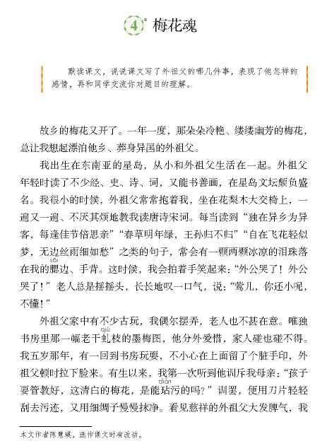
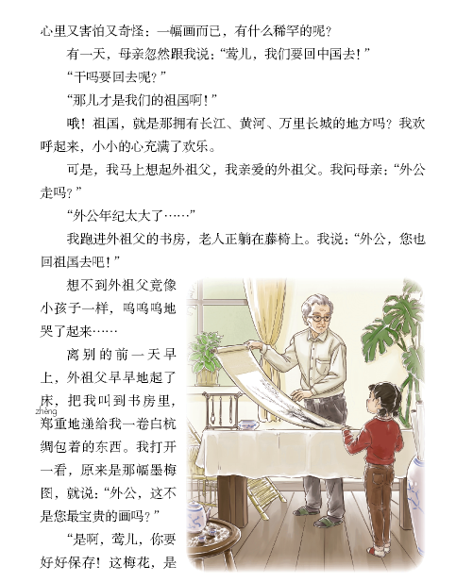
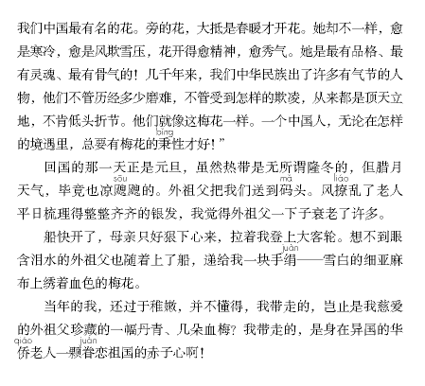
4
由梅花引出对外祖父的回忆
5
6
7
1
8
14
2
9
按时间顺序，具体叙述了外祖父爱国思乡的五件事情
15
10
11
16
12
点出外祖父寄托在墨梅图和梅花中的爱国情怀
3
13

Slide 7

总结：课文写了外祖父的哪几件事？
1.吟诗落泪
2.珍爱墨梅图
3.思国伤怀
4.赠墨梅图
5.送梅花手绢

Slide 8
学习任务二
交流互动
小组围绕下列问题进行交流：
1.课文主要表达了外祖父怎样的感情？从课文的哪句话可以直接看出来？
2.你是从外祖父的哪些言行中体会到的呢？

Slide 9
课文写了外祖父三次流泪，你觉得这三次流泪有什么共同之处？
读到了思乡的诗词
自己无法回国
外祖父思念祖国的具体表现
既有离别之情，也有无法回国的遗憾

Slide 10
对墨梅图的珍爱体现了什么？和读诗词流泪之间有什么联系？
对墨梅图的珍爱体现了外祖父对祖国的热爱。
墨梅图和诗词都代表了中国文化，对墨梅图的情感和读诗词流泪时的情感是一致的，都饱含着对祖国的思念和眷恋 。

Slide 11
学习任务三
结合课文内容，思考课文题目“梅花魂”的含义，与同学交流。
在外祖父眼中，梅花代表了中华民族的气节和中国人的秉性。“梅花魂”就是梅花不畏严寒、坚毅不屈的精神和骨气。

Slide 12
读了课文后，你觉得梅花魂还有什么含义？
外祖父的爱国情怀
中国人坚毅不屈的民族精神的象征

Slide 13
课文中说“几千年来，我们中华民族出了许多有气节的人物……他们就像这梅花一样”。你知道哪些像梅花一样有气节的人物？

Slide 14
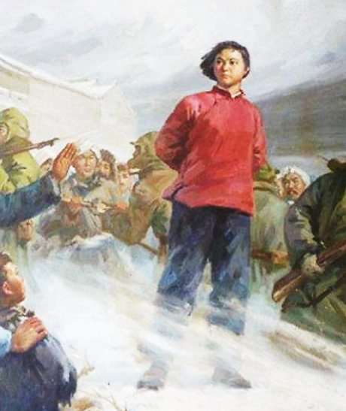
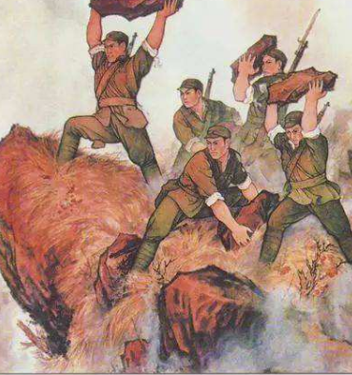
刘胡兰
狼牙山五壮士

Slide 15
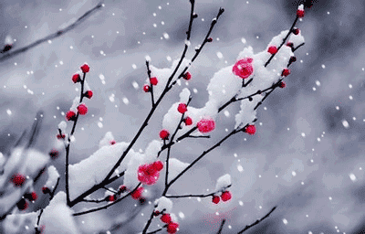
小结
梅花魂
梅花迎寒怒放的精神
外祖父的爱国情怀
中华儿女坚毅不屈的民族精神

Slide 16


结构梳理
吟诗落泪
珍爱墨梅图
典型事件
梅花魂
思国伤怀
赠墨梅图
体会情感
送梅花手绢

Slide 17


主题概括
《梅花魂》以 为线索，回忆了作者童年时代的经历，表现了外祖父 、
的深情。
梅花
思念家乡
眷恋祖国

Slide 18


